Slide 1


Slide 2



Ситуационный Аналитический
Центр - qMS
Новая реальность. На смену вражеской BI.
Алехина Марина Владимировна
ведущий системный аналитик, СП.АРМ

Slide 3

Ситуация с BI
Notes:
Ситуация на рынке BI-систем. До февраля 2022 года лидерство на BI-рынке — что в мире, что в РФ — удерживали американские вендоры Tableau, Power BI, Qlik. Текущая ситуация на рынке BI
Крупнейшие иностранные разработчики BI останавливают сотрудничество с российскими клиентами и замораживают свою деятельность в РФ. Часть вендоров отказываются не только продавать новые лицензии, но и закрывают возможности для продления и поддержки уже имеющихся.
Реальные риски потерять работающее в компании BI-решение: невозможно оплатить продление, нет поддержки решений в России, остановка действующих лицензий.
У организации , для которых BI стал частью корпоративной культуры, встал вопрос о необходимости оперативного импортозамещения.

Slide 4

САЦ
Это озеро данных, которое наполняется из разных независимых источников;
Многообразие аналитических срезов информации формируется под любую задачу;
Возможность получения необходимой и достоверной информации в режиме «online»;
Простой и удобный инструментарий;
Работает на компьютере, планшете, мобильном телефоне, информационной панели;
Notes:
САЦ - комплекс рабочих мест для персональной и коллективной аналитической работы специалистов МО, основной задачей которого является поддержка принятия стратегических, управленческих, медицинских, маркетинговых и любых других решений.

Slide 5
Особенности САЦ
01
Низкий порог для входа разработчика
Интуитивно-понятный интерфейс
02
Гибкость
Интерактивность
Портативность
03
Быстродействие на
больших объемах данных
04
Применение современного стека технологий c большим профессиональным сообществом
05
Не сказывается на производительности
МИС qMS
06
Работает как на Cache, так и на GTM

Slide 6
Четыре составляющих САЦ
Анализ данных и представление информации для принятия решения в САЦ qMS организованы на 4-х уровнях
База данных DWH
Визуализатор
BI – система
Коммуникационная платформа

Slide 7
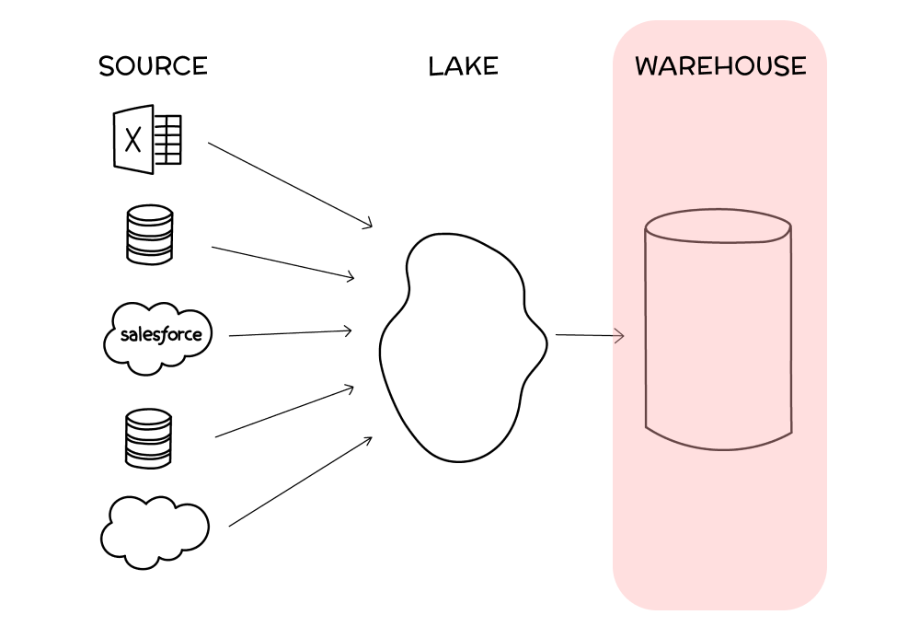
База данных – Data Warehouse (DWH)
На базе открытого ПО создан единый инструмент консолидации данных. В DWH из любых информационных систем (не только МИС) данные загружаются, очищаются, формируя при этом единое хранилище.
7

Slide 8
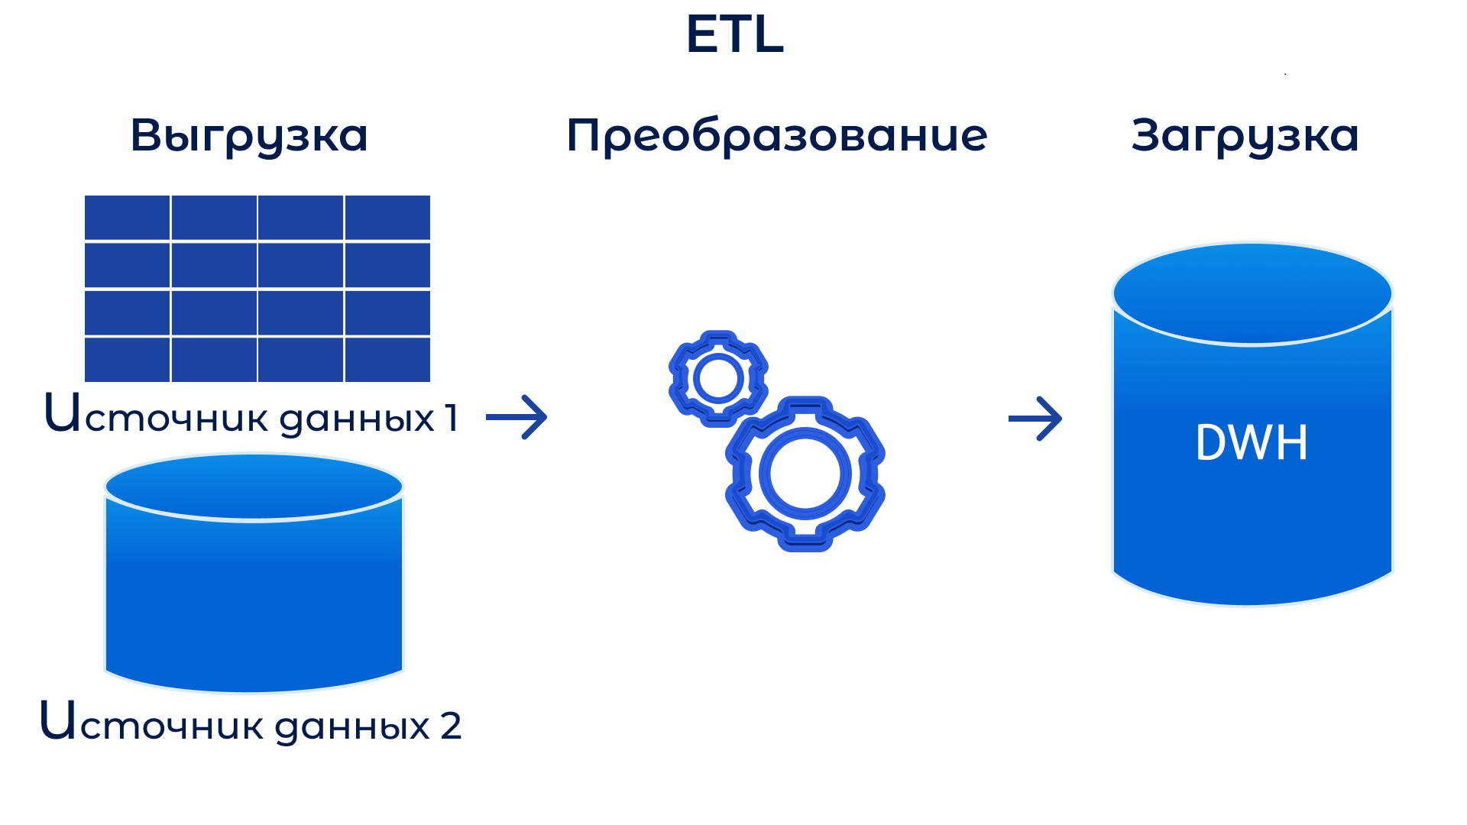
Процесс выгрузки данных

Slide 9
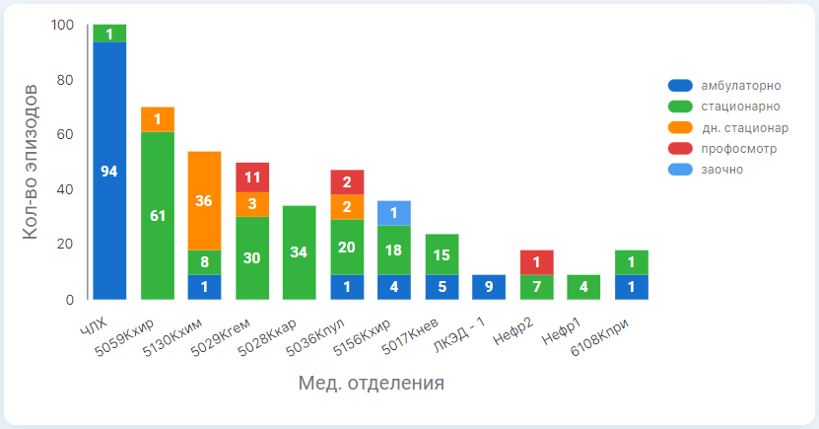
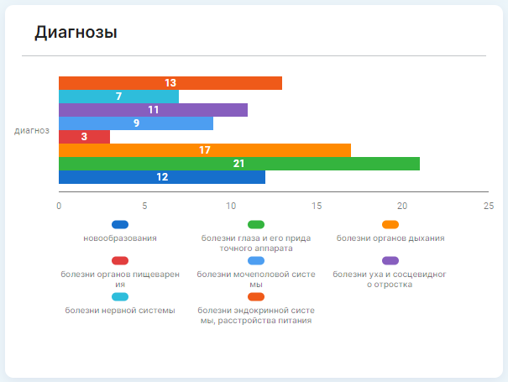
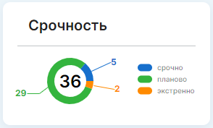
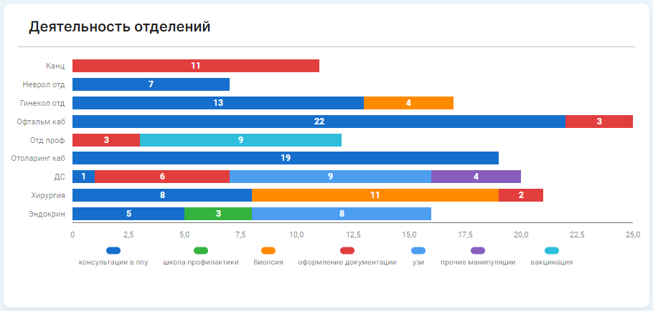
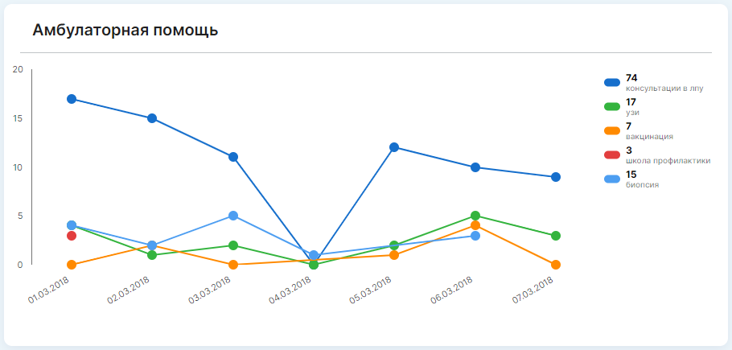
Визуализатор сценариев
В основе визуализатора лежит метод сценариев, который позволяет формировать любые срезы из данных, загруженных из разных источников, и определять вероятностные пути развития событий, прогнозировать возможные последствия принимаемых решений.

Slide 10
BI подсистема САЦ
BI подсистема – в основе лежит ETL процесс.
От визуализатора BI отличается гибкостью и интерактивностью, в ней предусмотрены разные наборы фильтров, параметров и визуализаций.
BI систему можно назвать интерактивной аналитической панелью, где пользователь может просматривать данные в любом интересующем его разрезе.

Slide 11
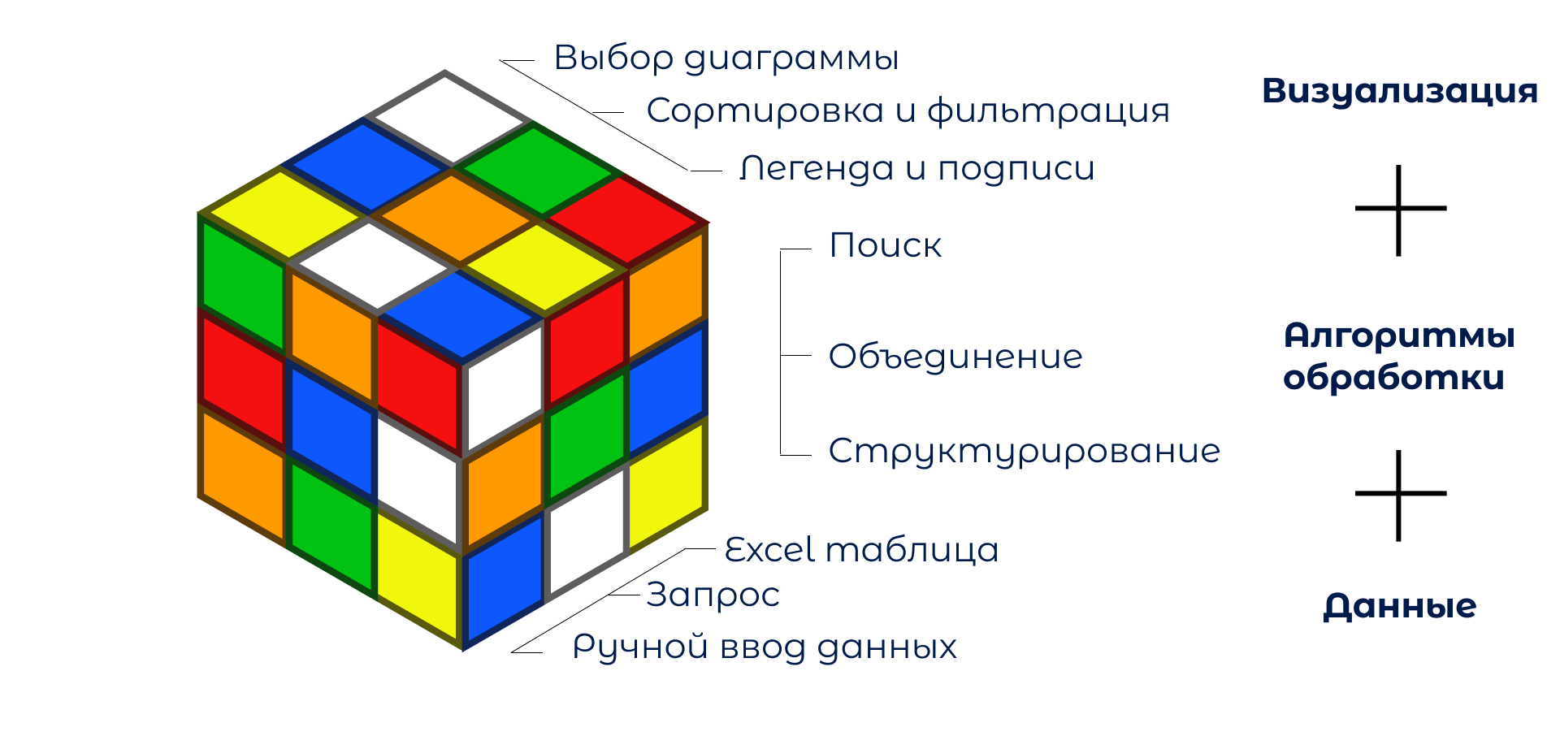
Процесс создания дашборда из данных 1 ИС

Slide 12
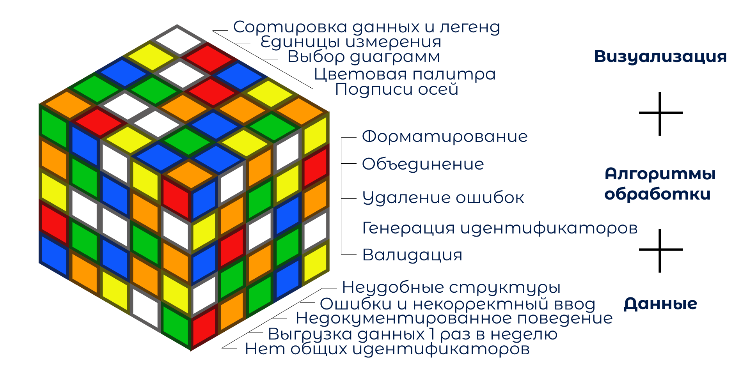
Процесс создания дашборда из данных нескольких ИС

Slide 13
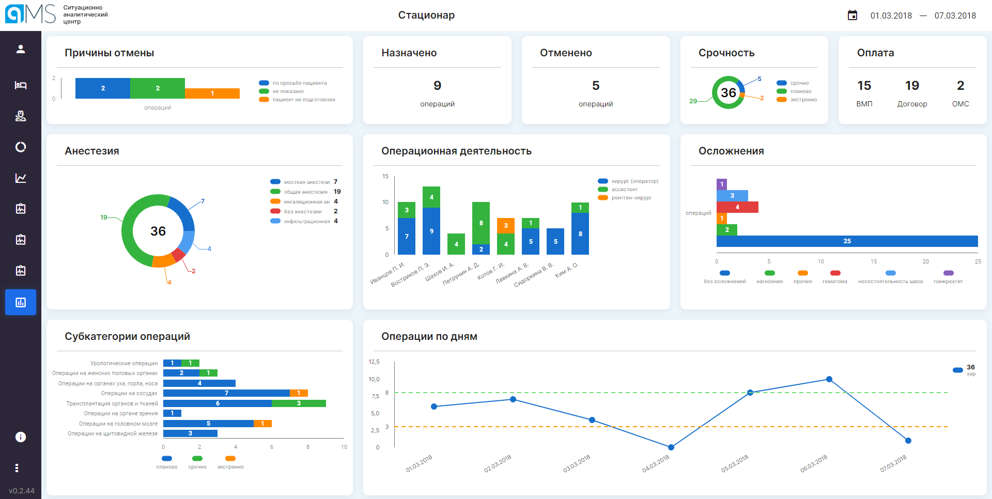
Дашборд «Операционная деятельность»

Slide 14
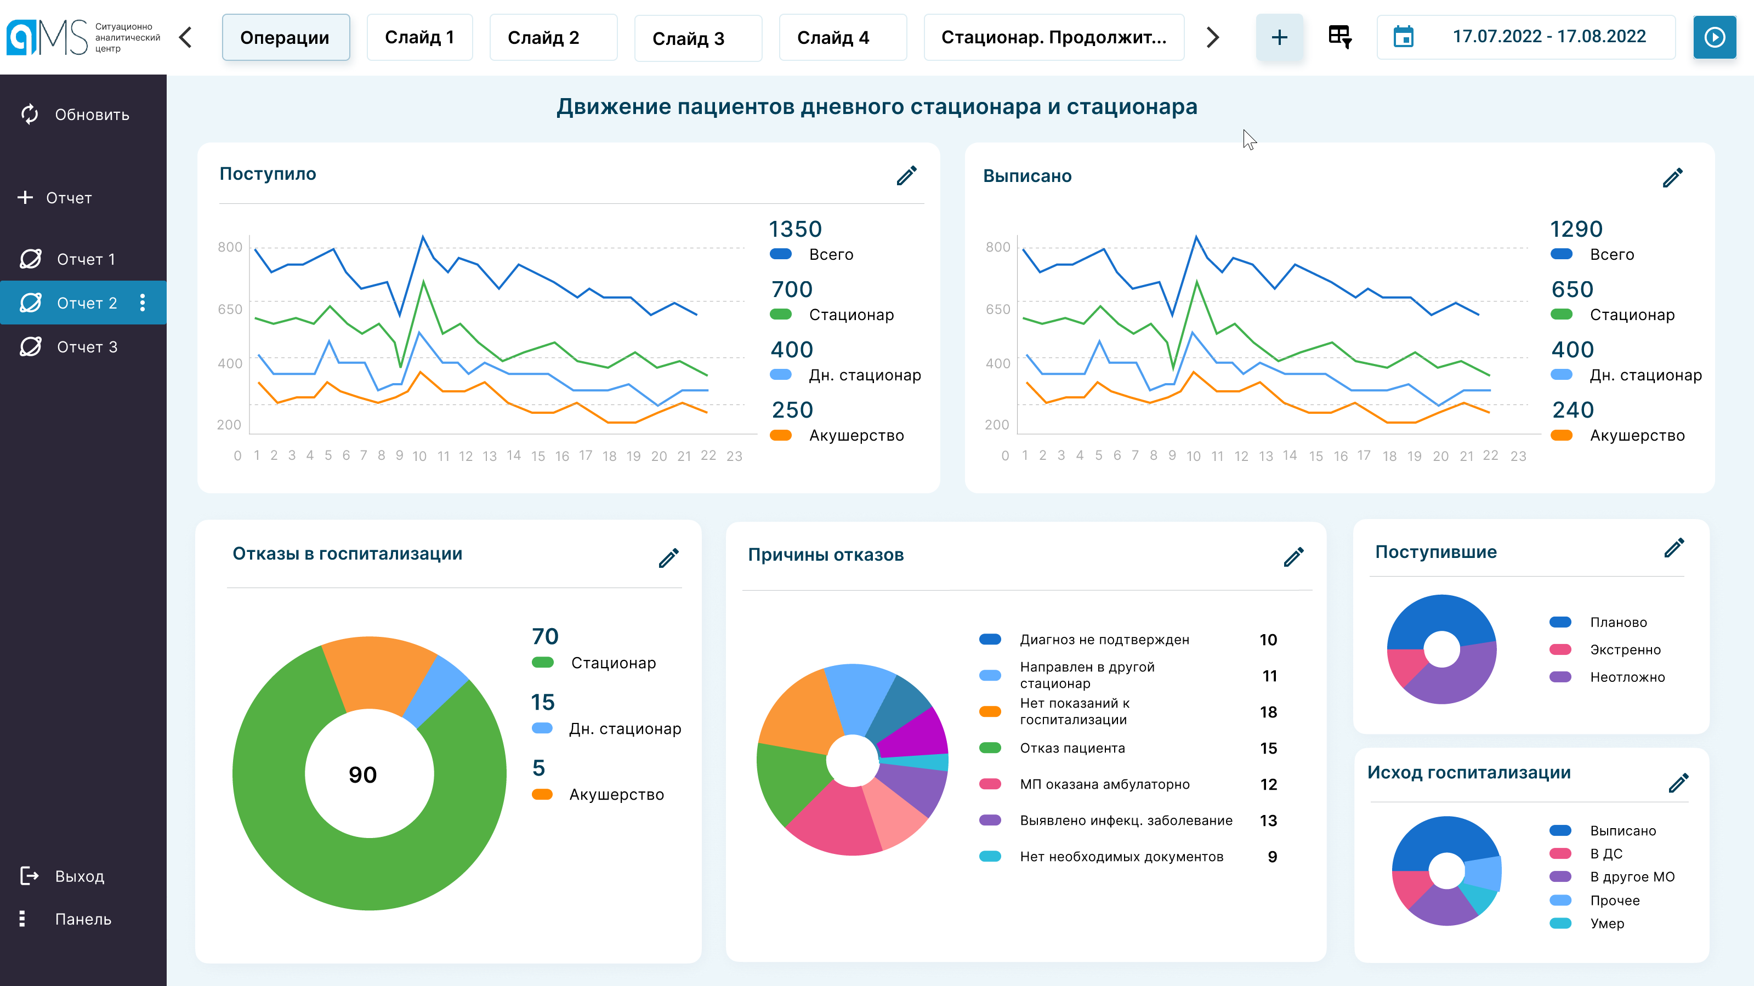
Дашборд «Движение пациентов в стационаре»

Slide 15
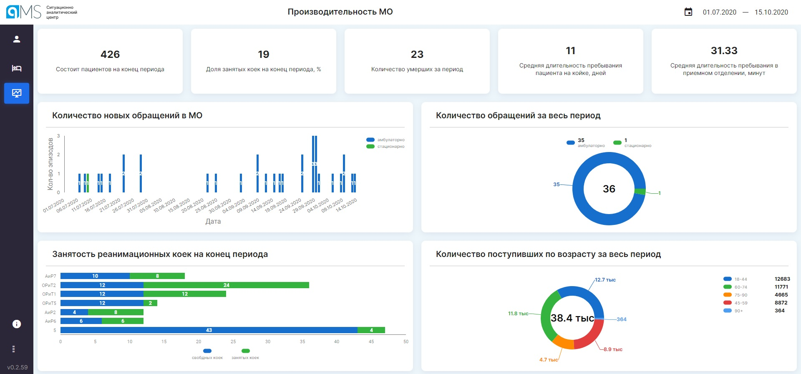
Дашборд «Производительность МО»

Slide 16
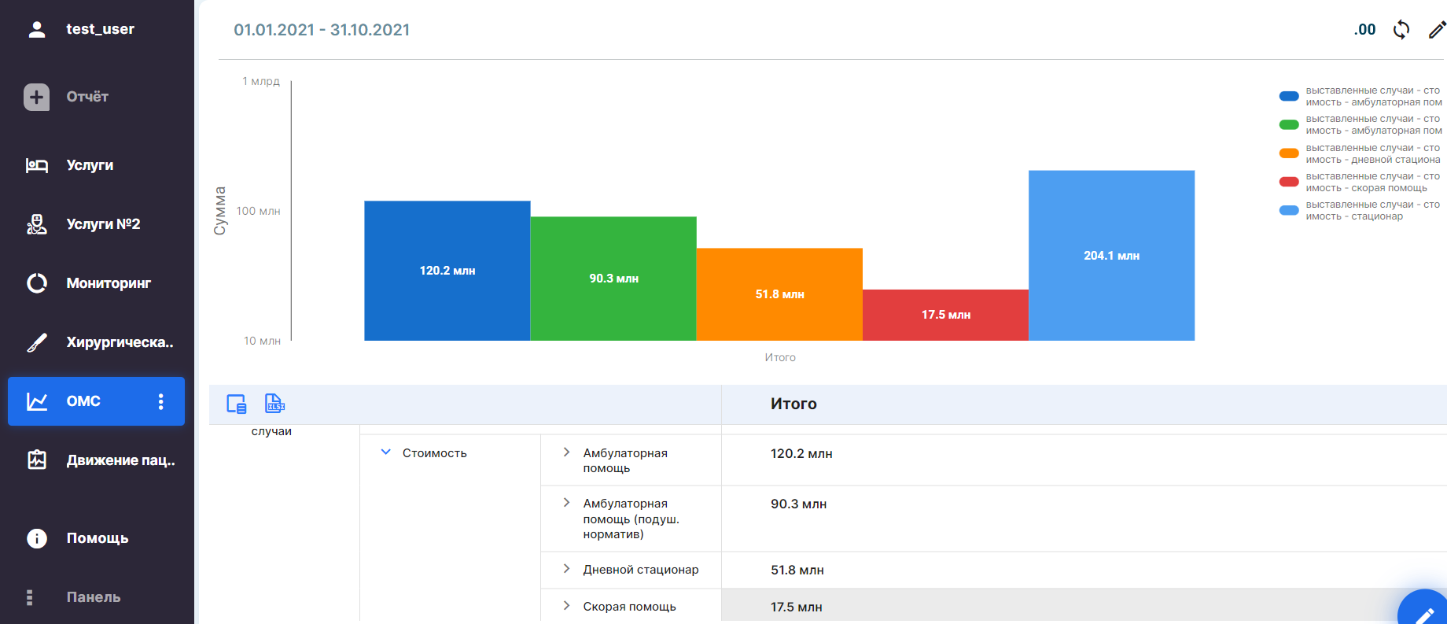
Дашборд «Суммы по ОМС по видам МП»

Slide 17
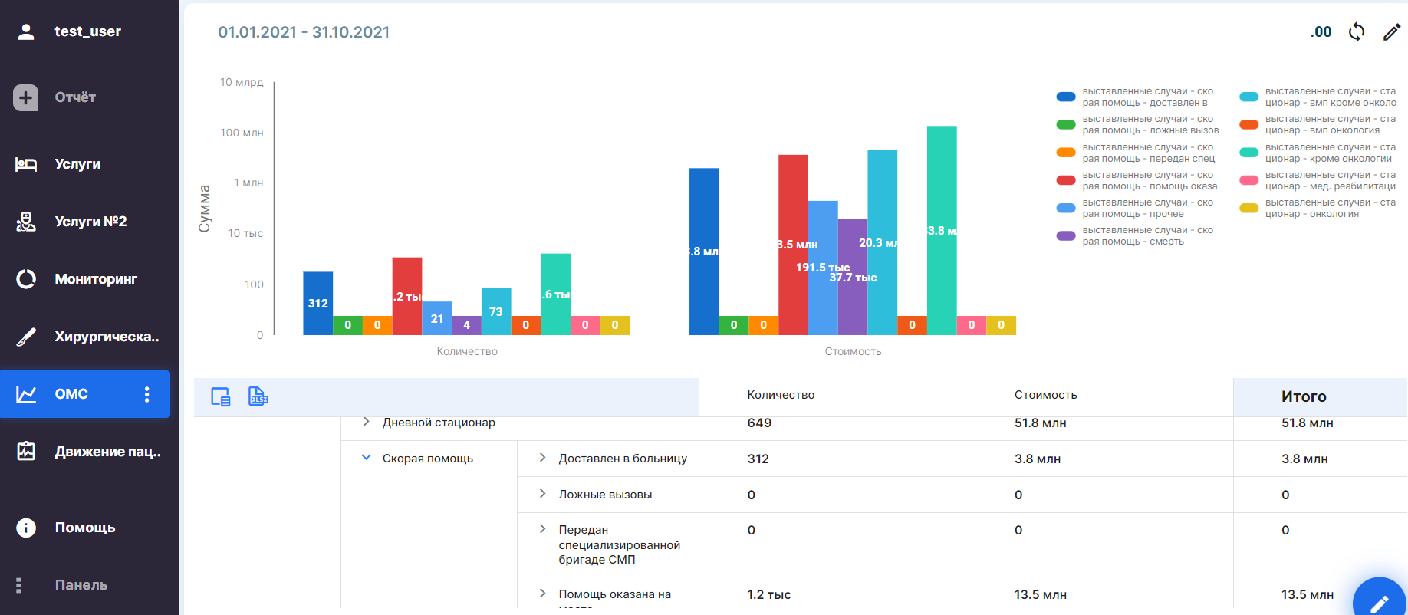
Дашборд «Суммы по ОМС – цели обращения»

Slide 18
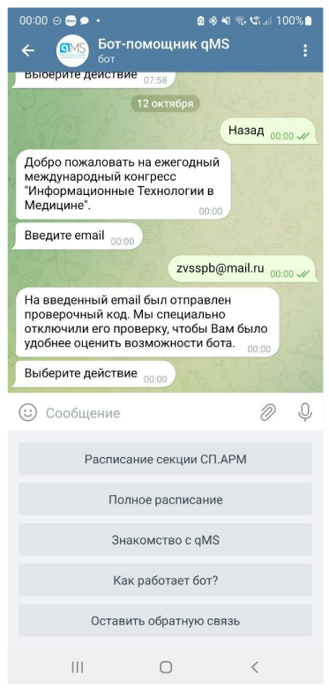
Коммуникационная платформа
Изначально рассматривалась, как универсальное решение для мессенджера qMS или любого другого массового мессенджера с возможностью работы в интерфейсе определяемом ролью пользователя.
Первая реализация на базе Telegram

Slide 19

До скорых встрeч!

Slide 20
Контакты
Телефоны: 8 800 600 800, +7 812 449 19 49 info@sparm.com
Санкт-Петербург, Гаккелевская улица, 21а контакты Алехиной Марины Владимировны: моб. телефон: +7 981 975 39 95 e- mail: marina.alekhina@sparm.com

